Slide 1

期末总结
耿治国

Slide 2
电场强度的计算
方法一：叠加法或积分法 点电荷场强+叠加原理
方法二：应用高斯定理
场具有对称性 选择合适的高斯面
电荷离散分布
电荷连续分布

Slide 3
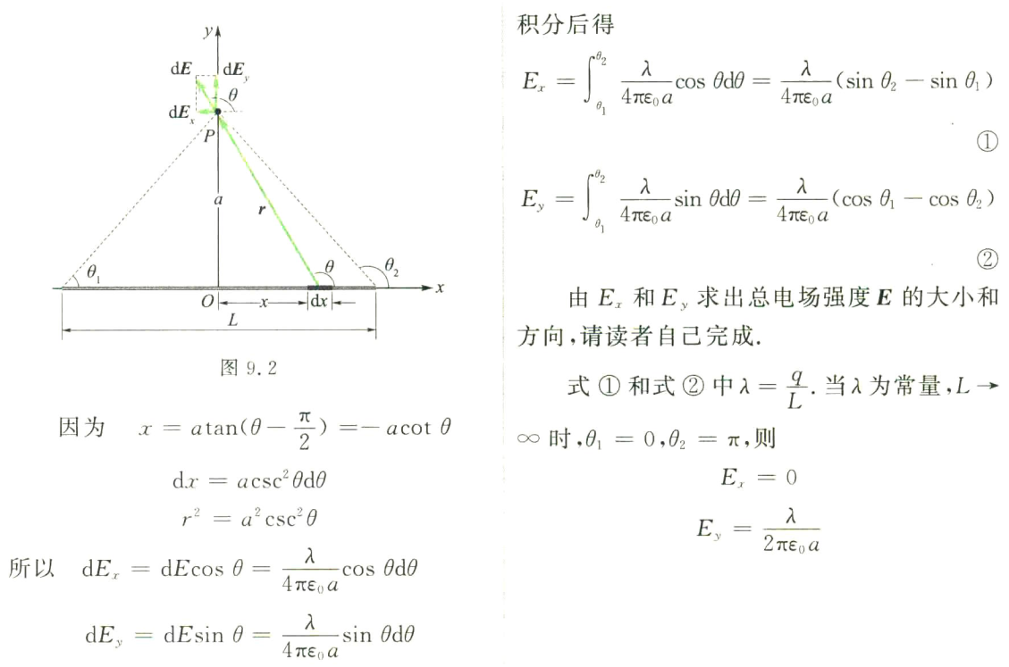
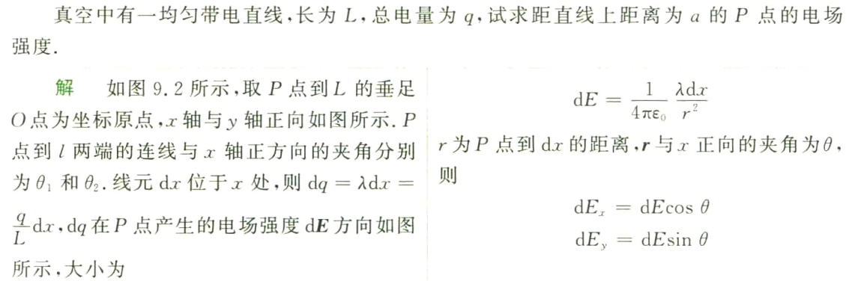
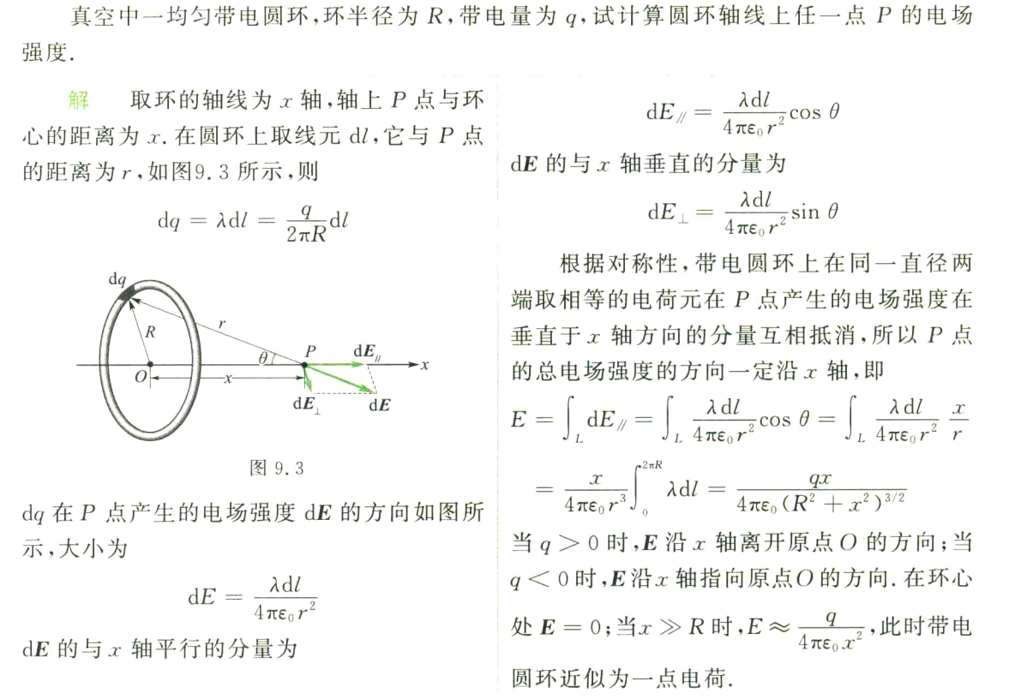
电场强度的计算

Slide 4
高斯定理的应用
对于某些具有特殊对称性的带电体，利用高斯定理可以方便地求出电场分布。
由上可总结出应用高斯定律求E的步骤
（1）首先分析场源的对称性（常见的是中心、面、轴对称性）；
（2）选取一个合适的高斯面，使得或者在该高斯面的某一部分曲面上的E值为常数，或者使某一部分曲面上的E与它们的法线方向处处垂直；
（3）然后由高斯定律求E。

Slide 5
高斯定理的应用
1、中心对称（球对称）问题
（1）球面：均匀带电球面的电场：(设总电量为q、球面的半径为R)
球面内场强：
电荷均匀分布的球面，其球面内任一点的场强一定为零。
由于带电体是中心对称的，故产生的电场亦是中心对称的，距中心O等距离的点的电场大小相等，方向为径向。

Slide 6
高斯定理的应用
球面外场强
均匀带电球面在球面外的电场分布具有球对称性（或说点对称性）
为求P点的场强，过P点作一与带电球面同心的高斯球面，则由对称可知，球面上各点的Ｅ值相同，于是有

Slide 7
高斯定理的应用
（２） 球体：均匀带电球体的电场
1）球内的场分布
2）球外场分布
可见，均匀带电球面或球体外一点的电场强度要，等同于将全部电荷集中于球心时的点电荷的场强。

Slide 8
高斯定理的应用
2、平面对称问题：无限大均匀带电平面的电场（设其电荷面密度为σ）
由对称性可知，电场是均匀场，方向垂直于平面。
p
·
设P为平面外之一点，过P点作一与无限大平面垂直且对称的小柱形高斯面，则通过该高斯面的电通量为：

Slide 9
高斯定理的应用
讨论：
（1）说明无限大带电平面的电场中，各点的场强相等是一常数，与距离无关。
（2）带等量异号电荷的两块无限大均匀带电平面的电场分布：
（3）带等量同号电荷的两块无限大均匀带电平面的电场分布？

Slide 10
高斯定理的应用
3、轴对称问题：无限长均匀带电圆柱面的电场（设电荷线密度为λ）
+
+
+
+
+
+
+
+
+
+
+
+
+
+
同前分析可知，柱面内各点E_{内}=0，电场以中心轴线为对称。

Slide 11
高斯定理的应用
设P为柱面外之一点，过P作与带电柱面同轴的柱形高斯面，则高斯面的侧面ΔＳ_{２}上的各点E值相同，而上、下两底Ｅ的的方向与ΔＳ_{１}、ΔＳ_{３}的法线方向垂直，所以通过该高斯面的电通量：
r
●
可见，无限长均匀带电圆柱面外各点的场，等同于将全部电荷集中在轴线上的无限长直带电线的场。

Slide 12
电势的计算
1、叠加法
1）点电荷的电势
2） 点电荷系的电势
──是标量和
——是矢量和

Slide 13
电势的计算
3）有限大小连续带电体的电势
2、定义法
当场强函数已知或能用高斯定律很方便求出时，
直接用 求电势

Slide 14
电势的计算
例 9.11 计算均匀带电球面电场中的电势分布。球半径为R、总电量为q。
解：根据高斯定理求出电场的分布
r < R
r > R
设∞处的U∞＝0时
r＞R时
r＜R时
r＝R时
以及例9.12

Slide 15
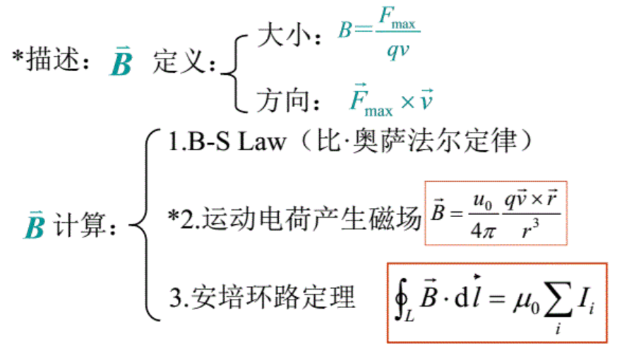
稳恒磁场

Slide 16
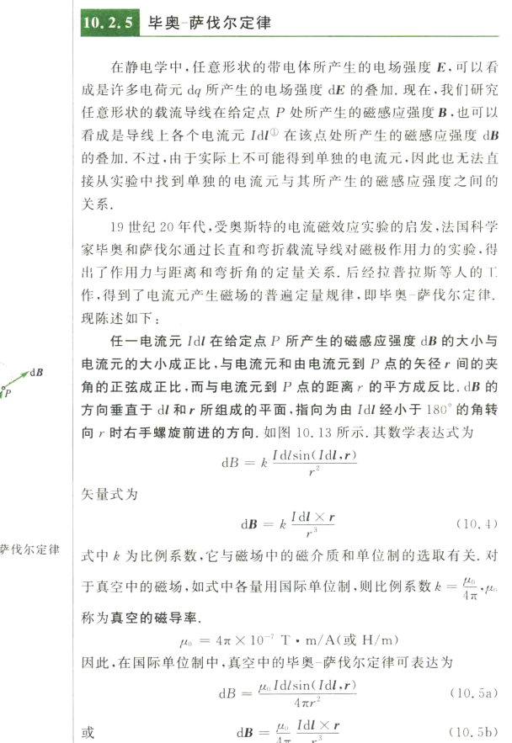
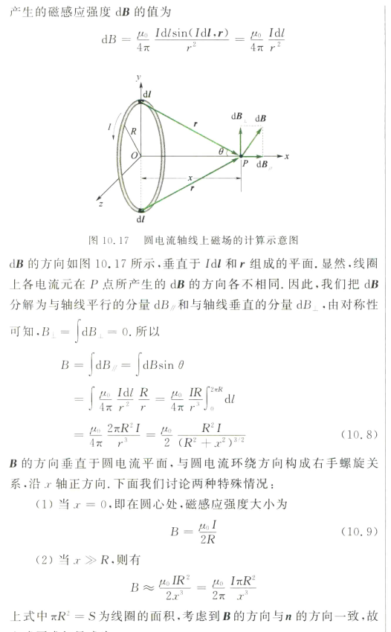
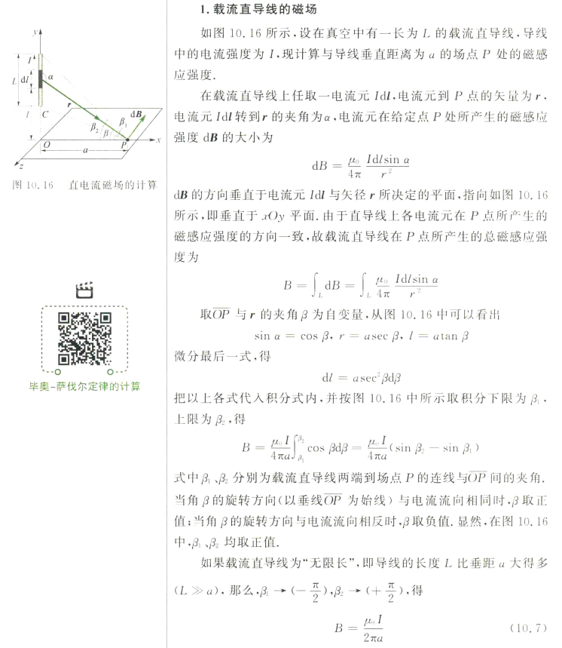
稳恒磁场

Slide 17
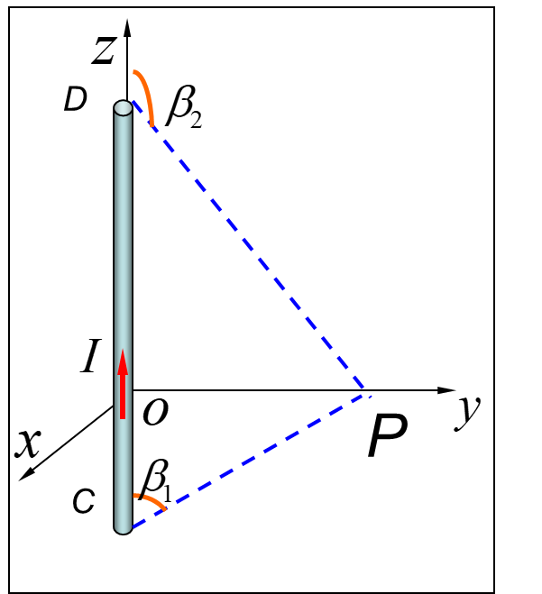
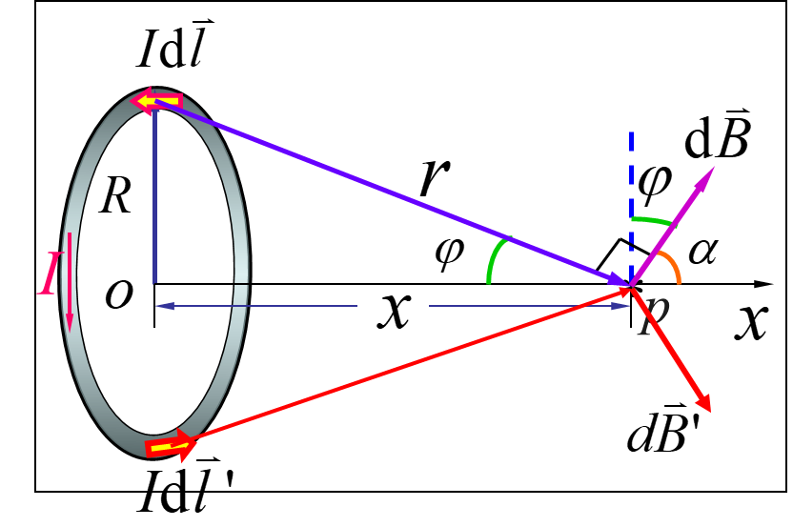
稳恒磁场
几种典型的载流导体的磁场
长直载流导线：
无限长直导线：
圆形电流轴线上一点：
圆心处：
长直螺线管：有限长
无限长管内 管外为零

Slide 18
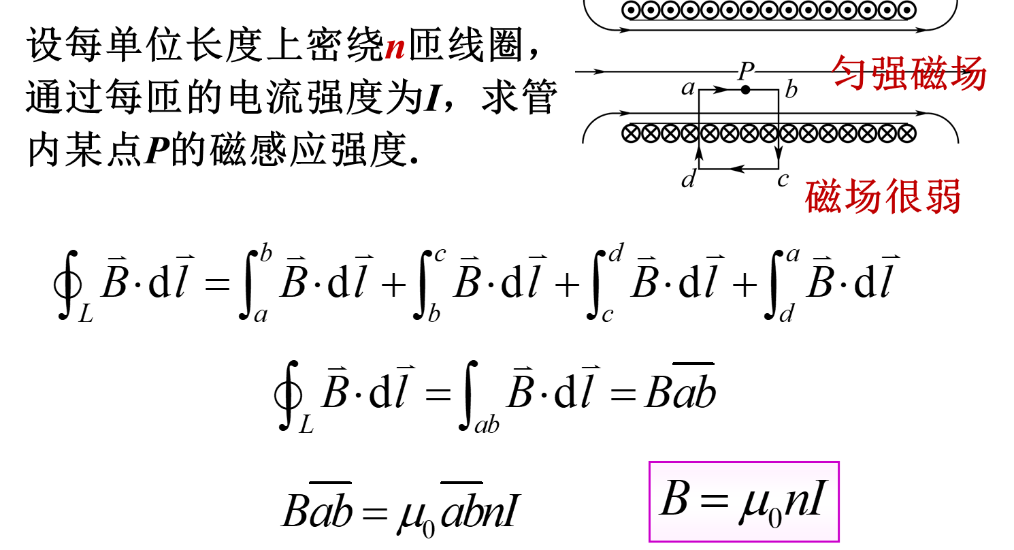
稳恒磁场-安培环路定理应用
长直载流螺线管内磁场分布

Slide 19
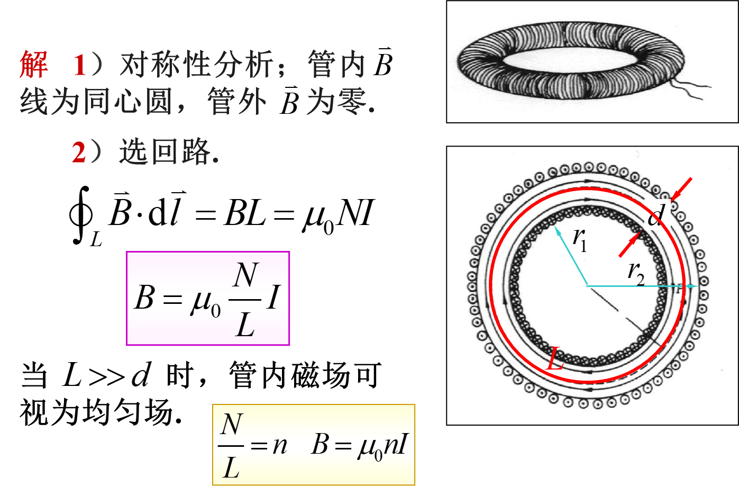
稳恒磁场-安培环路定理应用
环形载流螺线管内磁场分布

Slide 20
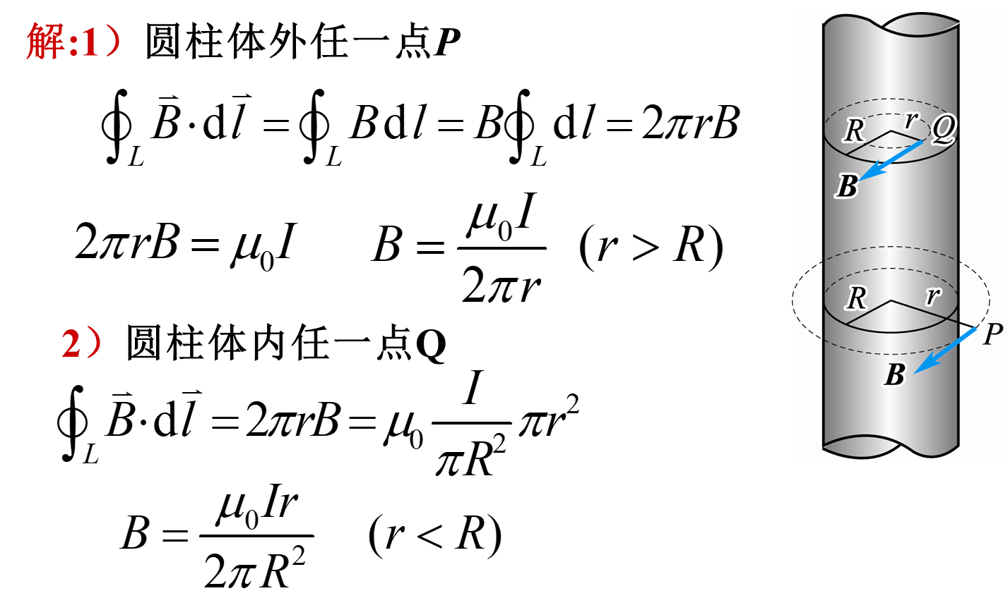
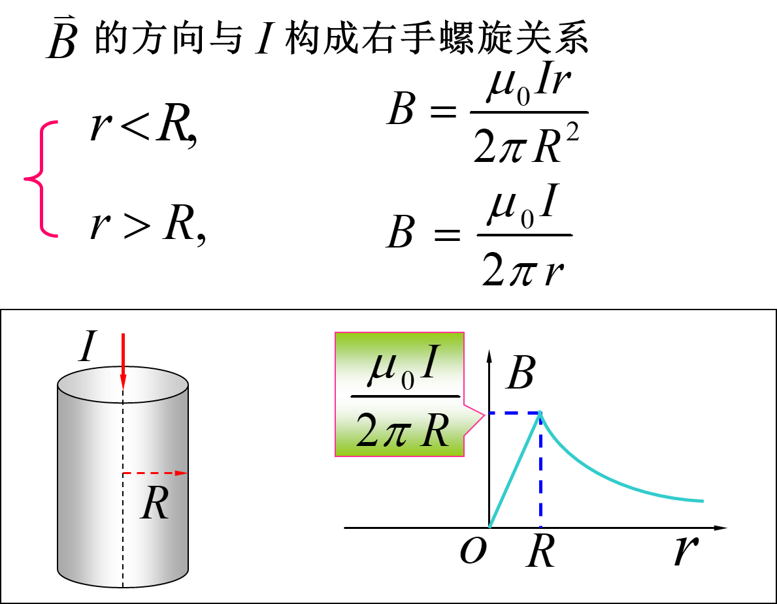
稳恒磁场-安培环路定理应用
无限长载流圆柱导体内外磁场分布

Slide 21
稳恒磁场
磁场
描述磁场性质的方程
高斯定理
安培环路定理：非保守场（有旋场）
磁场对外的力学表现：
运动电荷受到的力：
载流导线受力：
载流闭合线圈：
磁力的功：

Slide 22
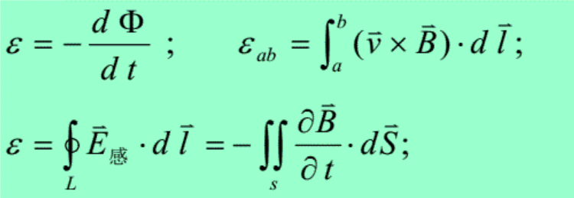
变化的电磁场
 | 静电场 | 感生电场
起源 | 静止电荷激发 | 变化磁场激发
场线 | 始于正电荷 止于负电荷 | 无头无尾 闭合曲线
性质 | 有源场 无旋场 | 无源场 有旋场
楞次定律
动生电动势
感生电动势

Slide 23
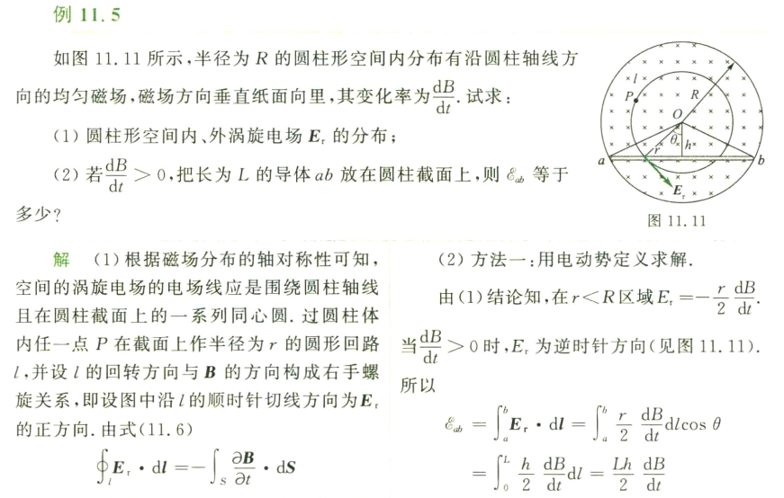
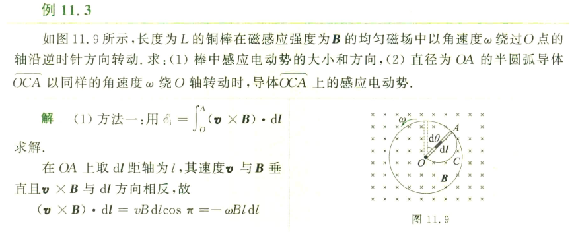
变化的电磁场
会用法拉第电磁感应定律和电动势定义求电动势

Slide 24
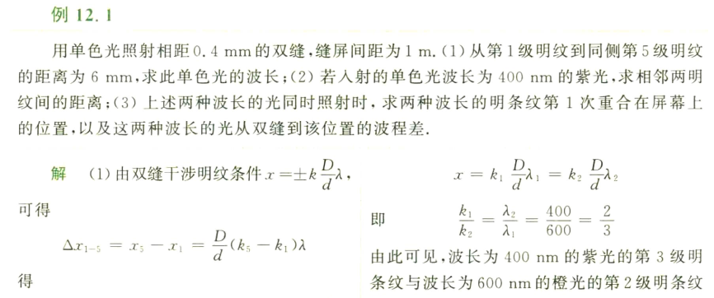
光的干涉
波程差
代入
明纹中心位置
暗纹中心位置
条纹间距

Slide 25
光的干涉
薄膜干涉条件为
加强（明）
减弱（暗）
劈尖干涉条件为
半波损失
明条纹
暗条纹

Slide 26
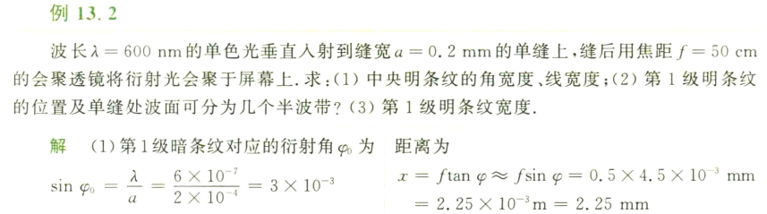
光的衍射
偶数个半波带
暗纹
奇数个半波带
亮纹
不为半波长的整数倍
亮度：暗纹和亮纹之间
中央明纹中心
暗条纹
明条纹

Slide 27
量子基础
光电效应
或
(爱因斯坦光电效应方程)
比较实验得到的方程：
可得：
普朗克常数
红限频率
说明红限与逸出功的关系， 时，不能产生光电效应。
德布罗意公式

